Slide 1

English
This presentation is automatically generated.
You can freely edit it and add any extra content you wish.
Español
Esta presentación se genera automáticamente.
Puedes modificarla a tu criterio y añadir cualquier contenido adicional que desees.
Italiano
Questa presentazione è generata automaticamente.
Puoi modificarla liberamente e aggiungere eventuali contenuti extra che desideri.

Slide 2

El Interruptor: ¿Encendido o Apagado?
Explora una lógica más avanzada con condicionales 'Si-Entonces-Sino' para crear un interruptor de luz totalmente funcional.

Slide 3
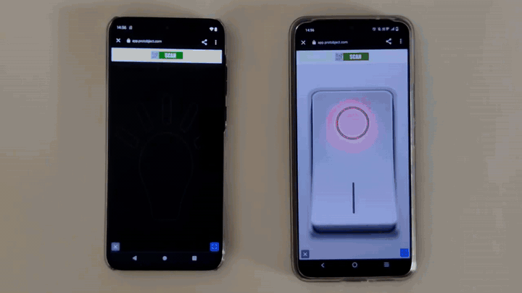
¿Qué haremos?

Slide 4
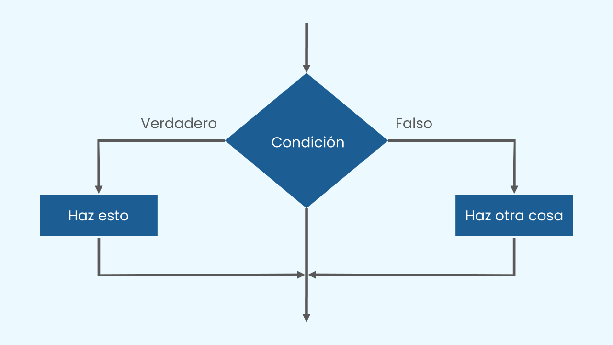
Mejorando Nuestra Lógica
Hemos visto cómo funciona un condicional simple: SI una condición es verdadera, ENTONCES ocurre una acción. Pero, ¿y si la condición es *falsa*? Generalmente, el programa simplemente no hace nada.
Para hacer nuestro código más inteligente, podemos agregar una segunda parte: un SINO.
La estructura completa, “si, entonces, sino”, le da a la computadora un conjunto completo de instrucciones: “si algo es verdadero, entonces haz esto; sino (de lo contrario), haz algo completamente diferente.”

Slide 5
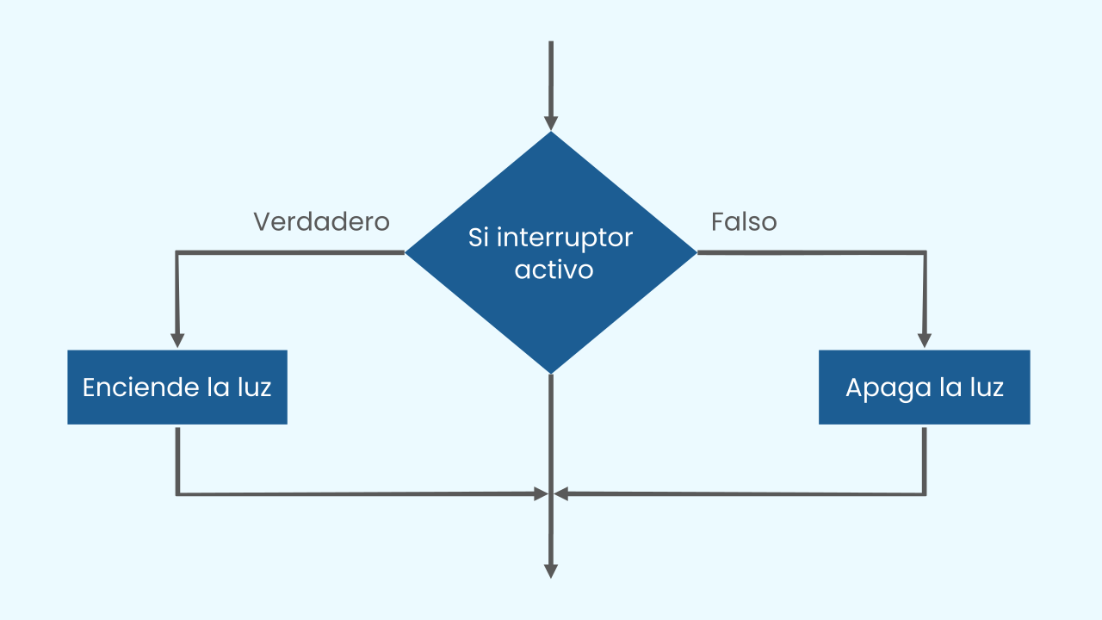
SI está presionado, ENTONCES encendido, SINO apagado.
Un interruptor de luz es un ejemplo perfecto de esto. La lógica es simple: “si el interruptor está activo, entonces enciende la luz; sino, apaga la luz.”
Esto significa que si el programa detecta que el interruptor está activo, ejecutará la acción en la parte "entonces" (o "hacer"). Pero si el interruptor *no* está activo, ejecutará la acción en la parte "sino" en su lugar.
¿Y cómo hacemos que nuestro programa verifique el interruptor constantemente? ¡Con el bucle principal, por supuesto!

Slide 6
Crea una Lámpara con un Interruptor
Creemos un prototipo que nos permita encender una luz presionando un botón.
Presiona Añadir Dispositivo y selecciona Lámpara.
Presiona de nuevo Añadir Dispositivo y selecciona Interruptor.
Recuerda que si no tienes smartphones para escanear los códigos QR, puedes presionar Abrir en esta ventana para abrir los componentes en la misma computadora.

Slide 7
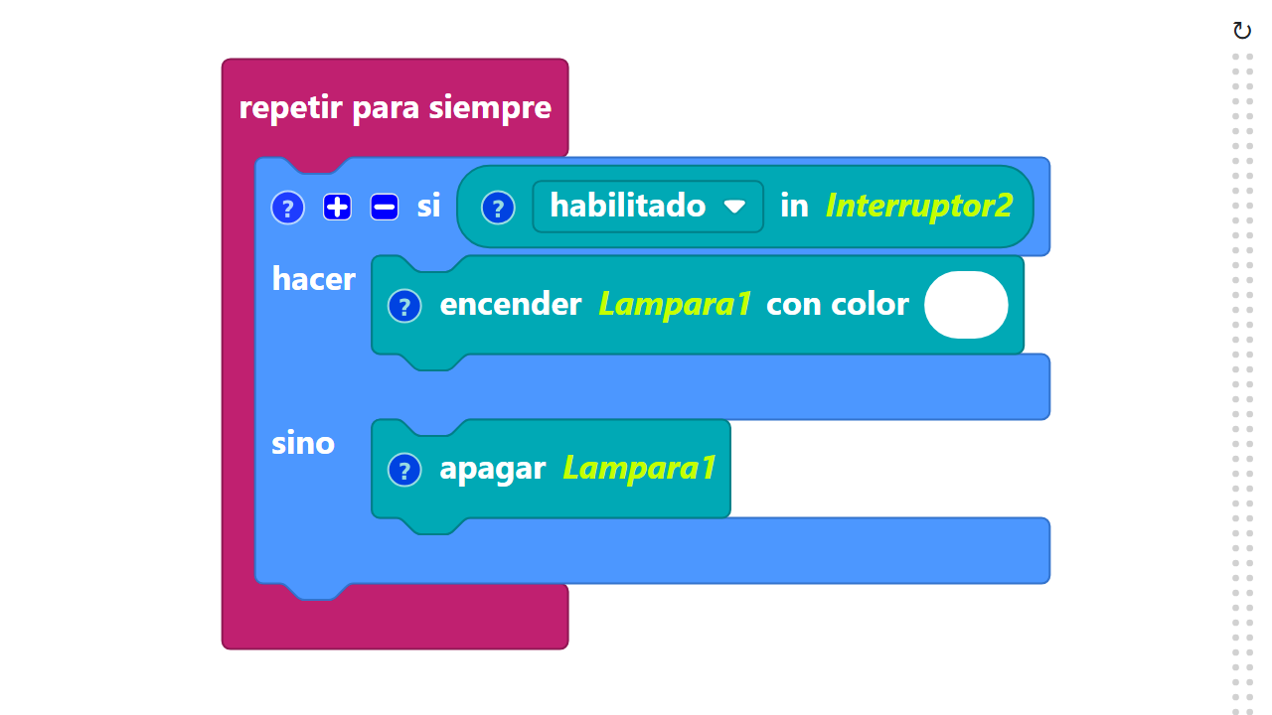
Composición del Código
Haz clic en el ícono del signo de interrogación para abrir los comentarios que explican el código.
https://app.protobject.com/generate?es-a09-lampswitch&es&dynamic&-1

Slide 8
Reflexiona
Esta lógica 'SI/ENTONCES/SINO' es uno de los conceptos más importantes de toda la programación.
*Piensa en tu vida diaria o en tus aplicaciones favoritas. ¿Dónde ves este tipo de elección de dos partes? (ej. SI una contraseña es correcta, ENTONCES inicia sesión, SINO muestra un mensaje de error).*

